Slide 1
जन आधार कार्ड ऑफलाइन सीडिंग प्रोसेस

Slide 2
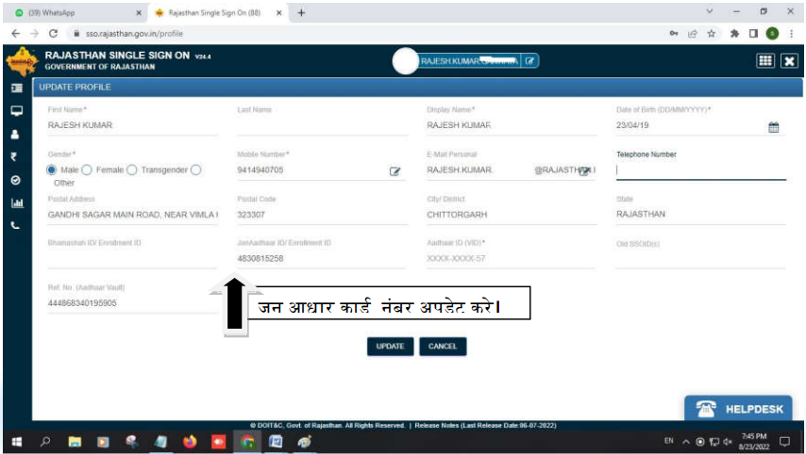
जन आधार कार्ड नंबर अपडेट करे SSO आई डी में

